Slide 1
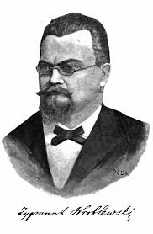
Zygmunt Wróblewski (Grodno) 28.10.1845 r. - 16.04.1888 r. (Kraków)

Slide 2
Zygmunt Florenty Wróblewski
Był polskim fizykiem, od 1880 r. Był członkiem Akademii Umiejętności, a od 1882 r. profesorem Uniwersytetu Jagiellońskiego. Wraz z Karolem Olszewskim wynalazł kaskadową metodę skraplania gazów.

Slide 3
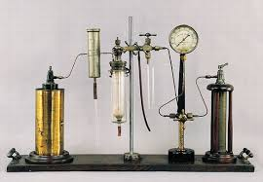
STUDIA
Studiowanie rozpoczął w Kijowie , lecz niestety musiał przerwać w wieku 18 lat, ponieważ przystąpił do powstania styczniowego. Studia ukończył w Berlinie, a dwa lata później w Monachium uzyskał tytuł doktora za pracę z zakresu elektryczności.

Slide 4
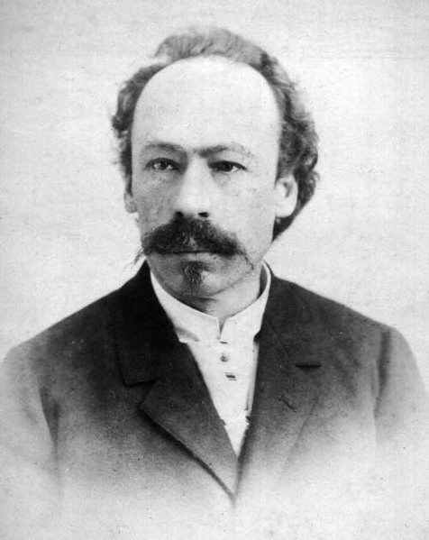
Karol Olszewski (Broniszów Tarnowski) 29.01.1846 r.- 24.03.1915 r. (Kraków)

Slide 5
Karol Stanisław Olszewski
Syn Jana i Anny ze Zwolińskich. Był polskim fizykiem, chemikiem i profesorem Uniwersytetu Jagiellońskiego. Wraz z Zygmuntem Wróblewskim wynalazł kaskadową metodę skraplania gazów.

Slide 6
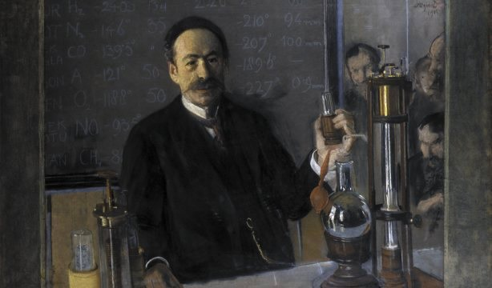
STUDIA
Od 1866 r. do 1872 r. studiował chemię i fizykę na Uniwersytecie Jagiellońskim. Po zakończeniu studiów na uniwersytecie kształcił się w Heidelbergu. Był honorowym członkiem Polskiego Towarzystwa Przyrodniczego im. Mikołaja Kopernika.

Slide 7
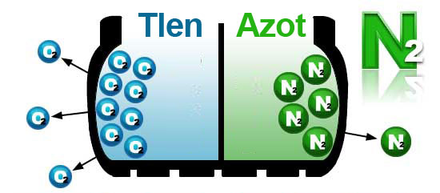
Skroplenie Tlenu i Azotu
5 kwietnia 1883 roku Karol z Zygmuntem dokonali pierwszego na świecie skroplenia tlenu, a zaledwie 8 dni później (13 kwietnia 1883 r. ) skroplenia azotu. Karol i Zygmunt dokonali również skroplenia dwutlenku węgla.

Slide 8
Gazy trwałe
Już w XVIII wieku naukowcy wiedzieli, że da się skroplić gazy lecz nie wiedzieli czy wszystkie. Takie gazy których ich zdaniem nie dało się skroplić między innymi właśnie tlen i azot nazywali gazami trwałymi.

Slide 9
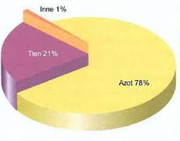
Skąd pomysł na skroplenie tlenu i azotu?
Przebywający we Francji w XIX wieku Zygmunt zetknął się z pracą francuskiego naukowca Louisa-Paula Cailleteta, któremu niestety nie udało się ich skroplić. Po powrocie do Polski rozpoczął pracę nad skropleniem tlenu i azotu wraz z Karolem Olszewskim.

Slide 10
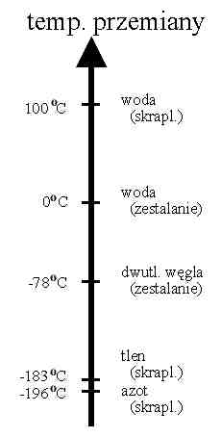
Kaskadowa metoda skraplania gazów
To metoda skraplania która wykorzystuje coraz niższe temperatury skraplania kolejnych gazów. Karol Olszewski wraz z Zygmuntem Wróblewskim żeby skroplić tlen i azot musieli oziębić gazy poniżej temperatury -164°C.

Slide 11
Pytania do klasy ☺
Kto jako pierwszy rozpoczął pracę nad skropleniem tlenu i azotu?
Czy Karol i Zygmunt pracowali razem?
Który z polskich fizyków podjął decyzje o rozpoczęciu prac nad skropleniem tlenu i azotu?
Co było pierwsze? Skroplenie tlenu czy azotu?
Kiedy skroplono tlen po raz pierwszy?
Kiedy skroplono azot po raz pierwszy?
Karol i Zygmunt musieli oziębić gazy do niższej temperatury niż ...?
Kto przystąpił do powstania styczniowego? Karol czy Zygmunt?
Jak nazywamy gazy, których nie da się skroplić?
Na którym uniwersytecie uczył się Karol i Zygmunt?
Zadanie ☺
Połącz imię z nazwiskiem.
Karol
Zygmunt
Louis Paul
Cailletet
Wróblewski
Olszewski

Slide 12
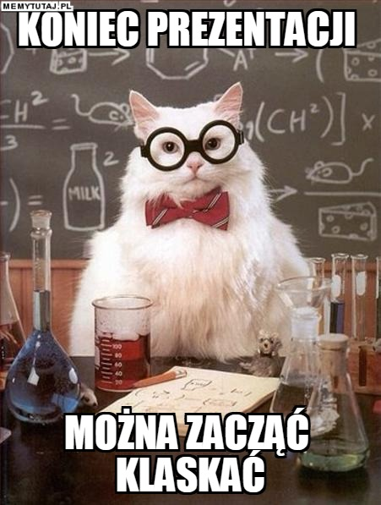
Koniec
~To już jest koniec, nie ma już nic, jesteśmy wolni, możemy iść~
Agnieszka Pocielej 7b

